Slide 1
Le Présent- Preesens
Käyttö: nykyhetki+ depuis, cela fait..que, voici/voilà …que
Säännölliset, epäsäännölliset, refleksiiviverbit

Slide 2
1er groupe –ER
2 ème groupe–IR
3 ème groupe -RE
Travailler Choisir Vendre
je travaill -e je chois -is je vend -s
tu travaill -es tu chois -is tu vend -s
Il/elle travaill-e il/elle chois -it il/elle vend -
nous travaill -ons nous chois -issons nous vend -ons
vous travaill -ez vous chois -issez vous vend -ez
Ils/elles travaill-ent ils/elles chois-issent ils/elles vend -ent

Slide 3

Attention:
Ääntäminen ja oikeinkirjoitus näillä:
1. –eler ja eter (e->è, sellaisen tavun edellä, jossa on mykkä e)
Attention!
appeler
J’___________ nous____________
Tu __________ vous____________
Il ___________ ils______________
jeter
Je___________ nous _______________
Tu___________ vous _______________
Il____________ ils _________________
(-> näillä konsonantin kahdentuminen e:n muuttumisen sijaan)
Taivuta:
geler (palella, paleltua)
je__________ nous___________
tu__________ vous___________
il___________ ils_____________
peler (kuoria)
je __________ nous_________________
tu___________ vous_________________
il ____________ ils___________________
acheter
je ____________ nous __________________
tu ____________ vous___________________
Il _____________ ils _____________________

Slide 4

Aksentit muuttavat suuntaa
2. infinitiivin pääettä edeltävän tavun vokaali on é: é->è (vain, kun on kyse viimeisestä äännetystä tavusta)
céder (luovuttaa= abandonner,laisser)
je ____________ nous _________________
tu ____________ vous _________________
Il_____________ ils ___________________
préférer
Je ___________ nous ___________
Tu ___________ vous ____________
Il_____________ ils ______________

Slide 5
Qui n’essaie pas, ne sait pas!
3. –oyer ja uyer-verbeillä y->i (aina mykän e:n edellä):
envoyer
J’____________ nous _____________
Tu _____________ vous ______________
Il_______________ ils_________________
essuyer (pyyhkiä)
J’_______________ nous _____________
Tu______________ vous ______________
Il________________ ils ________________
4.-ayer-verbeillä (mykän e:n edellä) joko i tai y:
payer
Je ____________ nous_____________
Tu____________ vous ____________
Il ____________ ils ______________
essayer
je____________ nous _______________
Tu_______________ vous ________________
Il________________ ils __________________

Slide 6
cu, ca, co /kykako/ -> çu-ça-ço /sysaso/
5. –cer-verbeillä c->ç a:n ja o:n edellä
commencer
je ________ nous _____________
placer
je ___________ nous ___________
lancer (heittää)
je ____________ nous ________________
6. –cevoir-verbeillä c->ç o:n ja u:n edellä
recevoir
Je _________________ (p.c. J’a ________________)
apercevoir
J’ _______________ (p.c. J’ai _________________)
7. –ger –verbeillä g->ge (a:n ja o:n edellä; huom! E ei äänny!)
manger
Je ____________________ nous ______________________
Tu____________________ vous ______________________
Il _____________________ ils _______________________
changer
Je ___________________ nous _____________________
Tu __________________ vous _____________________
Il ___________________ ils ______________________

Slide 7
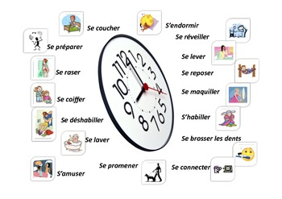
Verbes pronominaux= refleksiiviverbit

Slide 8
muodostus
Muodostetaan transitiiviverbeistä refleksiivipronominin avulla
(transit.verbi esim. coucher= panna nukkumaan:
La petit fille a couché sa poupée.)
a) Varsinaiset refleksiiviverbit B) Resiprookkiset verbit (vastavuoroisuus)
se coucher= mennä nukkumaan Ces deux garçons se battent tous les jous.
Je me couche Les deux amoureux se regardent.
Tu te couhces On se rappelle. (soitellaan)
Il/elle se couche Ils s’accusent les uns les autres.
Nous nous couchons Ils se regardaient (1)= katselivat itseään esim.
Vous vous couchez peilistä.
Ils se couchent (2)= He katselivat toinen toisiaan.
(Ecoute! https://youtu.be/aIWCrXFmYnc)

Slide 9
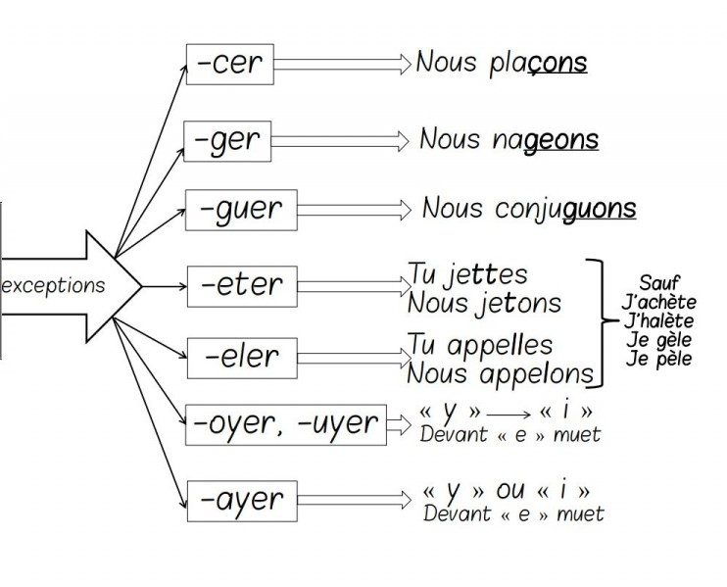
En résumé, säännöllisten verbien poikkeustaivutukset:

Slide 10
Clé: s’appeler envoyer je m’appelle nous nous appelons j’envoie nous envoyons tu t’appelles vous vous appelez tu envoies vous envoyez il/elle s’appelle ils/elles s’appellent il/elle envoie ils/elles envoient peler essuyer je pèle nous pelons j’essuie nous essuyons tu pèles vous pelez tu essuies vous essuyez il/elle pèle ils pèlent il/elle essuie ils/elles essuient acheter payer j’achète nous achetons je paie/paye nous payons tu achètes vous achetez tu paies/payes vous payez ils/elle achète ils/elles achètent il/elle paie/paye ils/elles paient/payent céder essayer je cède nous cédons j’essaie/essaye nous essayons tu cèdes vous cédez tu essaies/essayes vous essayez il/elle cède ils/elles cèdent il/elle essaie/essaye ils/elles essaient/essayent préférer commencer je préfère nous préférons je commence nous commençons tu préfères vous préférez placer il/elle préfère ils/elles préfèrent je place nous plaçons recevoir: je reçois p.c. j’ai reçu apercevoir: j’aperçois p.c. j’ai aperçu

Slide 11
manger
Je mange nous mangeons tu manges vous mangez il/elle mange ils/elles mangent changer je change nous changeons tu changes vous changez il/elle change ils/elles changent

